Slide 1

Mise en place de la série STMG : retour des témoignages
PAF DISPOSITIF 22A0310053 ÉDUCATION ÉCONOMIQUE, JURIDIQUE ET MANAGÉRIALE
MODULE 31245 – ÉDUCATION BUDGÉTAIRE ET FINANCIÈRE
Mercredi 12 octobre 2022 de 08H30 à 11H30 – LP LUMINA SOPHIE

Slide 2

Mot d’accueil
Madame Valérie VOLBERG
Proviseure
LP Lumina Sophie
Mercredi 12 octobre 2022
PAF – Dispositif 22A0310053 Éducation économique, juridique et managériale – Module 31245 Éducation budgétaire et financière – 12 octobre 2022

Slide 3
ÉDUCATION BUDGÉTAIRE ET FINANCIÈRE
Madame Catherine GLONDU
Inspectrice d’Académie Inspectrice Pédagogique Régionale d’Économie et Gestion – Académie de Martinique
PAF – Dispositif 22A0310053 Éducation économique, juridique et managériale – Module 31245 Éducation budgétaire et financière – 12 octobre 2022
Notes:
Bonjour à toutes et à tous. Je remercie Mme la Proviseur pour la qualité de son accueil. Le LP LS est inscrit dans une tradition d’hospitalité toujours fidèle à l’engagement de son Label. Merci de nous recevoir.
Depuis 2016, la France s’est dotée d’une stratégie nationale d’éducation économique, budgétaire et financière (Educfi), à l’instar de 70 autres pays. Cela repose sur les principes de haut niveau élaborés par l’OCDE et adoptés par le G20.
La BDF a été désignée par les pouvoirs publics opérateur national, responsable de la mise en œuvre de la stratégie.
Au niveau du pilotage de l’action éducative, le MEN a engagé plusieurs partenariat : BDF, INSEE, IEFP (Institut pour l’Education Financière des Publics)
C’est dans ce cadre que l’académie de Martinique et l’IEDOM à l’éducation financière des publics : Mme Ardoino, M. Boileau, M. Louis-Jean
L’IEDOM est aujourd’hui également à nos côtés : M. Horatius-Clovis

Slide 4
SOMMAIRE
Les ressources de la Banque de France autour du budget
Les outils pédagogiques de l’Insee au service des enseignants
Piloter l’action éducative dans le cadre des partenariats avec l’Insee et la Banque de France
Panorama de la situation économique régionale et conjoncture internationale
Quiz
1
PAF – Dispositif 22A0310053 Éducation économique, juridique et managériale – Module 31245 Éducation budgétaire et financière – 12 octobre 2022

Slide 5
Les ressources de la Banque de France autour du budget
______________________
Monsieur Hervé LOUIS-JEAN
Correspondant Educfi et TPE – Iedom
PAF – Dispositif 22A0310053 Éducation économique, juridique et managériale – Module 31245 Éducation budgétaire et financière – 12 octobre 2022

Slide 6
Les outils pédagogiques de l’Insee au service des enseignants
______________________
Monsieur HORATIUS-CLOVIS Hugues
Responsable du service territorial de Martinique – Insee
PAF – Dispositif 22A0310053 Éducation économique, juridique et managériale – Module 31245 Éducation budgétaire et financière – 12 octobre 2022

Slide 7
Les ressources INSEE
  Un matériau à différentes facettes
PAF – Dispositif 22A0310053 Éducation économique, juridique et managériale – Module 31245 Éducation budgétaire et financière – 12 octobre 2022

Slide 8
Sommaire
Des ressources ciblées
  Le tableau de bord
  Les essentiels
  La datavisualisation
Des approches variées
  Les vidéos
  Le blog
  Insee Mobile
  Les réseaux sociaux
Une matière proche et vivante
  Des ouvrages de référence
  Les statistiques locales
  Les données détaillées
  Comment trouver ?
PAF – Dispositif 22A0310053 Éducation économique, juridique et managériale – Module 31245 Éducation budgétaire et financière – 12 octobre 2022

Slide 9
Des ressources ciblées
Plan national de formation
9
29/09/2022

Slide 10
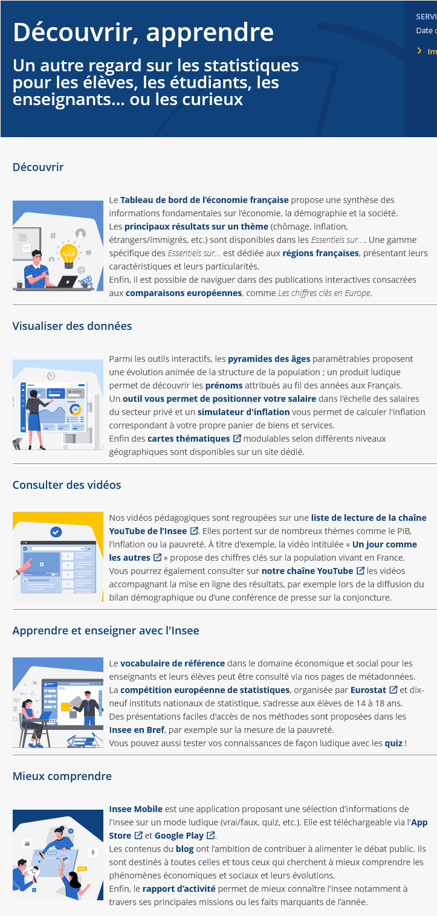

Découvrir, apprendre
  Une page dédiée avec des contenus choisis
  Une porte d’entrée vers d’autres ressources

Slide 11

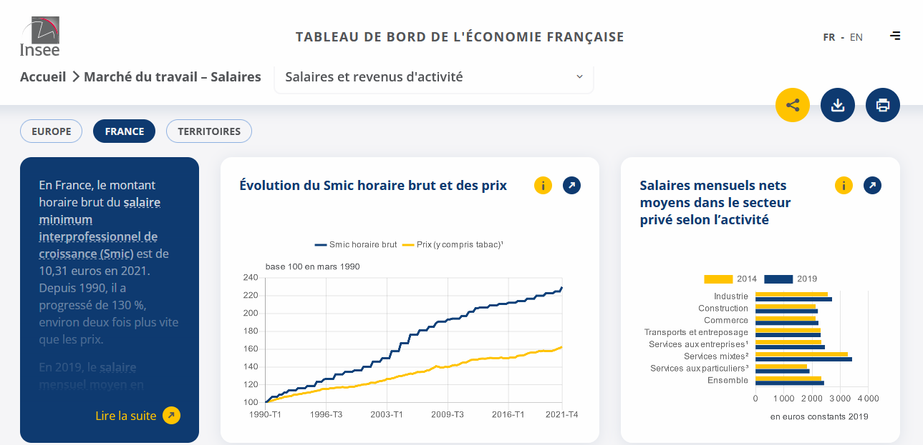
Tableau de bord de l’économie française (TBEF)
  Un volume de 266 pages retravaillé
  Un outil interactif, fluide et ludique
  Mis à jour en continu

Slide 12
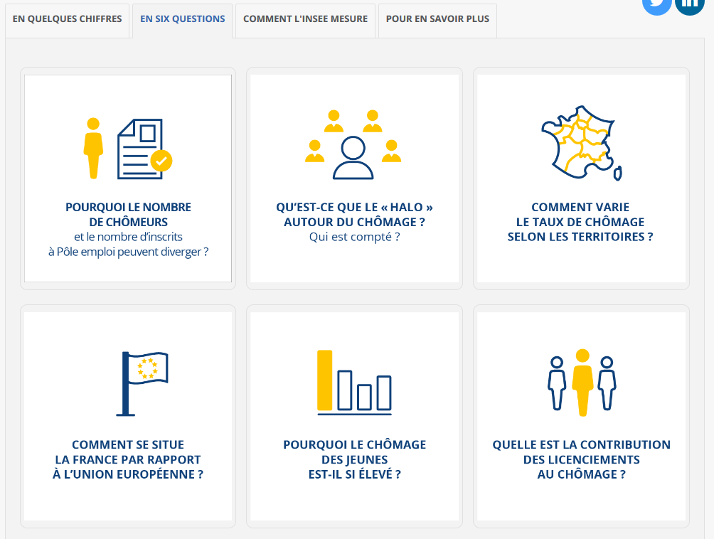

Les essentiels
  -Thématique ou régional
  -Ce qu’il y a à savoir
  -Des focus sélectionnés
  -Les bases méthodologiques
  -Un repérage dans l’offre
  -Retrouvez L’essentiel sur...la Martinique
Des exemples de datavisualisation

Slide 13
Des approches variées
PAF – Dispositif 22A0310053 Éducation économique, juridique et managériale – Module 31245 Éducation budgétaire et financière – 12 octobre 2022

Slide 14

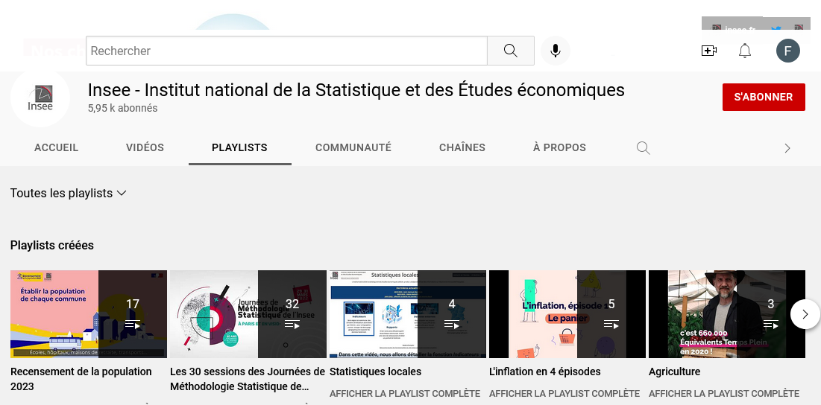

Les vidéos
  Une chaîne Youtube
  Une liste de lecture dédiée à la pédagogie
  Un vaste choix

Slide 15


Le blog
  Une autre vue de l’Insee
  Une réponse moins institutionnelle
  sur l’actualité

Slide 16
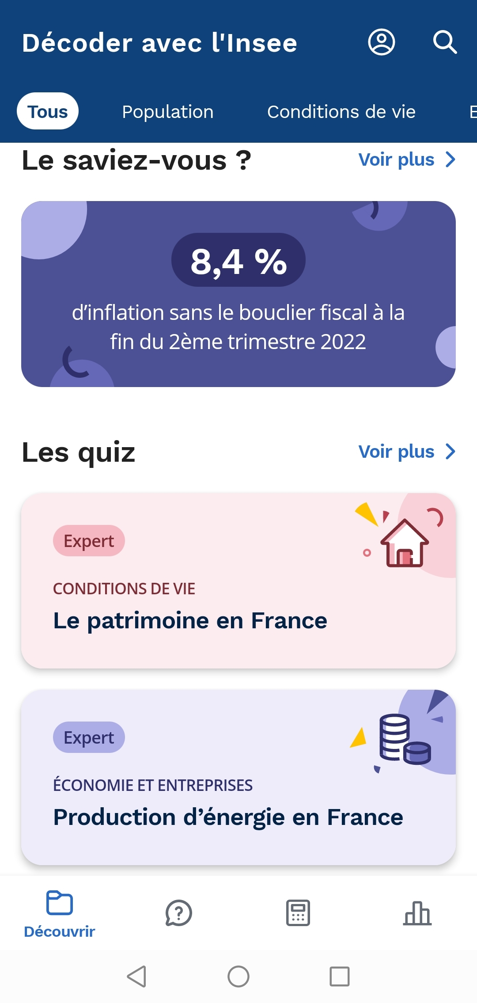


InseeMobile
  Sur les stores
  Une sélection d’informations
  Des news, des jeux,...
  Une animation éditoriale

Slide 17

Et toujours...
  Twitter national
  Twitter « Insee en Régions »
  LinkedIn (compte Insee mais aussi le directeur général, le chef du département de la conjoncture, le chef du Service Territorial de Martinique...)

Slide 18
Une matière proche et vivante
PAF – Dispositif 22A0310053 Éducation économique, juridique et managériale – Module 31245 Éducation budgétaire et financière – 12 octobre 2022

Slide 19

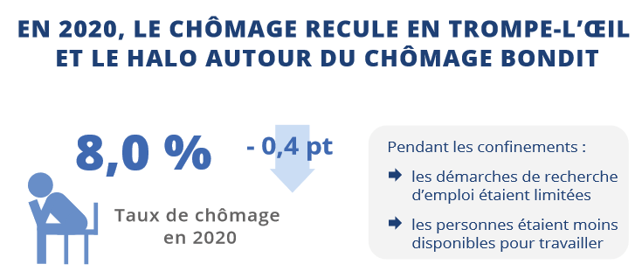
Insee Références
  -Réguliers ou ponctuels
  -Des dossiers et éclairages
  -Des fiches
  -Des infographies

Slide 20

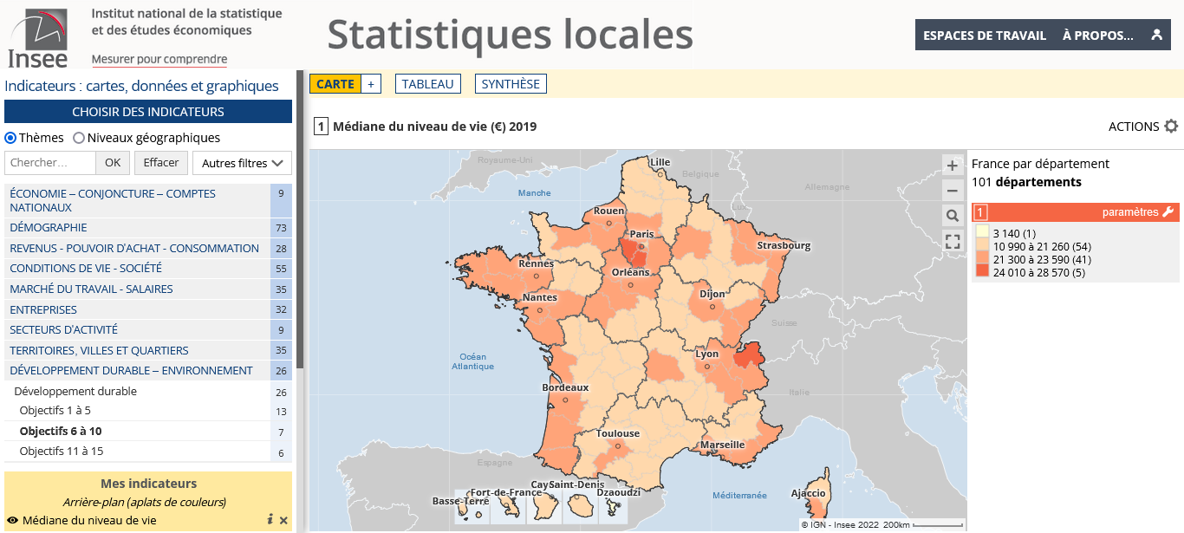
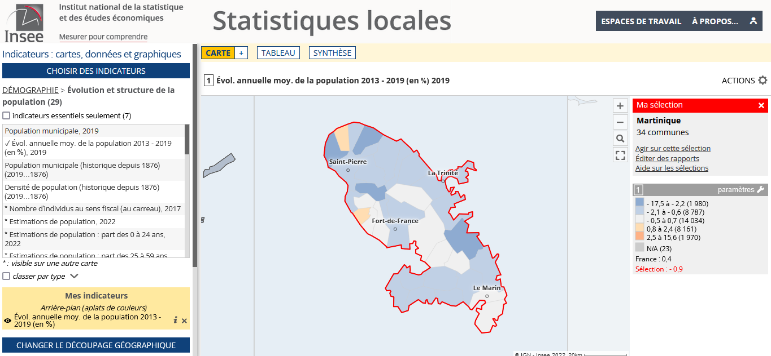
Statistiques locales
  -Des cartes
    *De la commune à la région
    *Des carreaux et autres zonages infracommunaux
  -Des tableaux
  -Des outils de cartographie
  -Mis à jour régulièrement

Slide 21
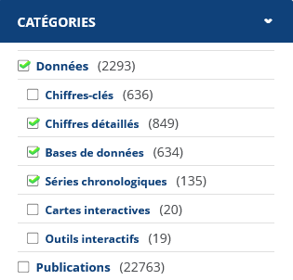
Données détaillées
  -Des résultats d’enquêtes
    *Au format csv ou xlsx
  -Des séries chronologiques
    *Mensuelles, trimestrielles, annuelles,…
  -Des API qui montent en puissance

Slide 22

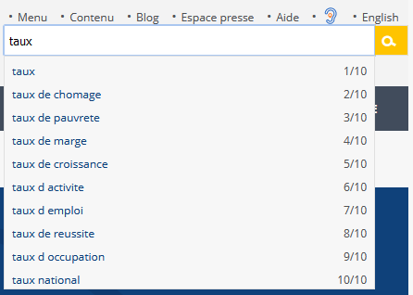
Tous les chiffres au même endroit
Le meilleur moyen de trouver
  -Des raccourcis
  -Une recherche
    *Avec autocomplétion

Slide 23

Pour bien comprendre
  -Des définitions, des nomenclatures
  -Des informations sur les sources de données
    *Leur constitution, les traitements, etc.
  -Des éléments sur la qualité, la méthodologie

Slide 24

Merci pour votre attention !
N’oubliez pas la compétition européenne de statistiques
Lancement
le jeudi 20 octobre

Slide 25
Piloter l’action éducative dans le cadre des partenariats avec l’Insee et la Banque de France
______________________
Madame Catherine GLONDU
Inspectrice d’Académie Inspectrice Pédagogique Régionale d’Économie et Gestion – Académie de Martinique
PAF – Dispositif 22A0310053 Éducation économique, juridique et managériale – Module 31245 Éducation budgétaire et financière – 12 octobre 2022

Slide 26

Les ressources Eduscol pour renforcer l’éducation économique, budgétaire et financière
LES RESSOURCES BANQUE DE FRANCE - CITECO

Slide 27
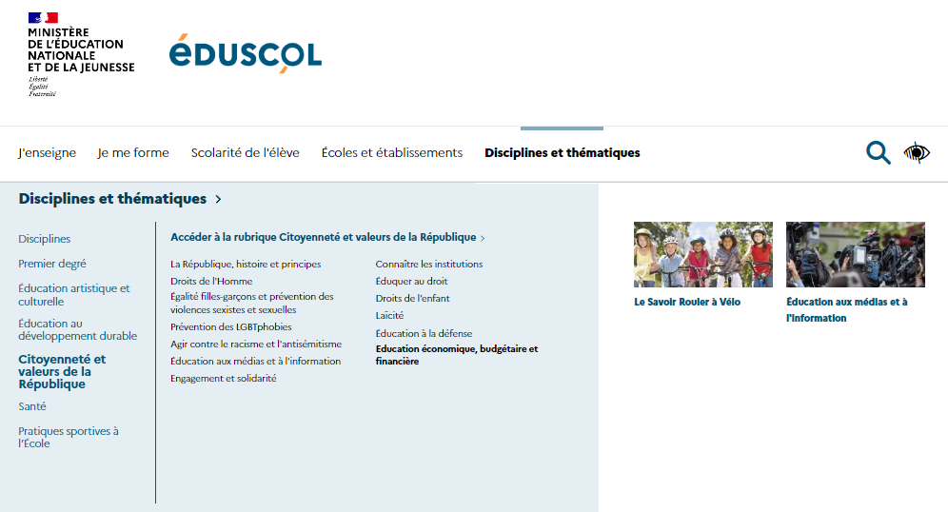

Slide 28


Slide 29
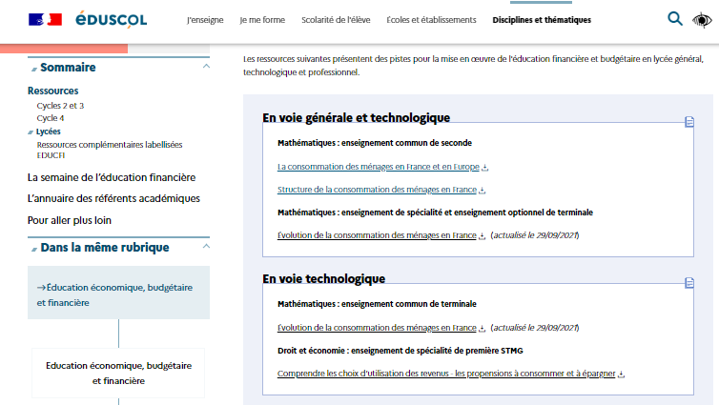

Slide 30
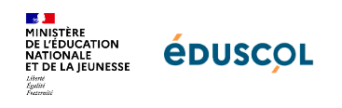


Les ressources Eduscol pour renforcer l’éducation économique, budgétaire et financière

Slide 31
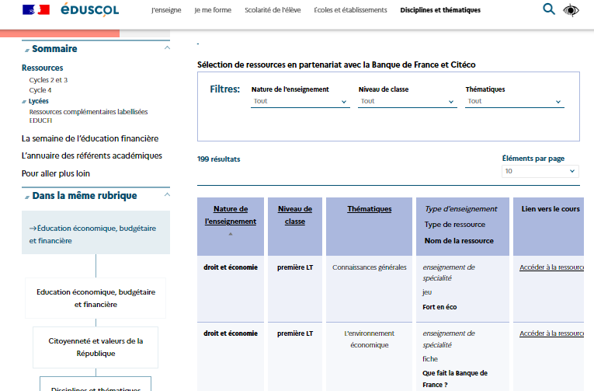

Slide 32
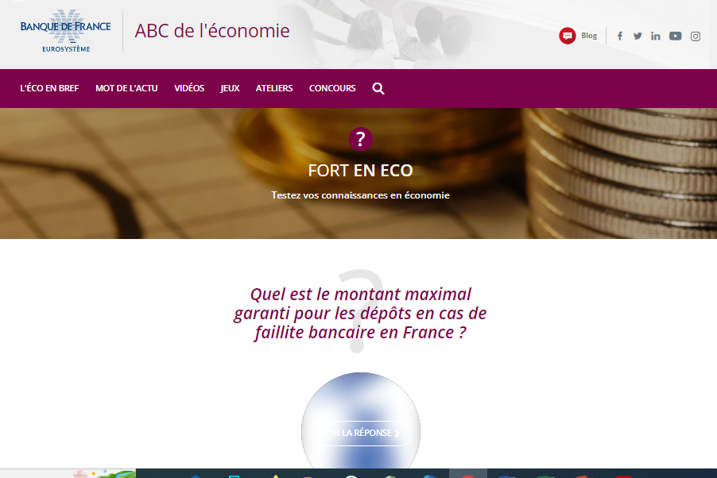

Slide 33
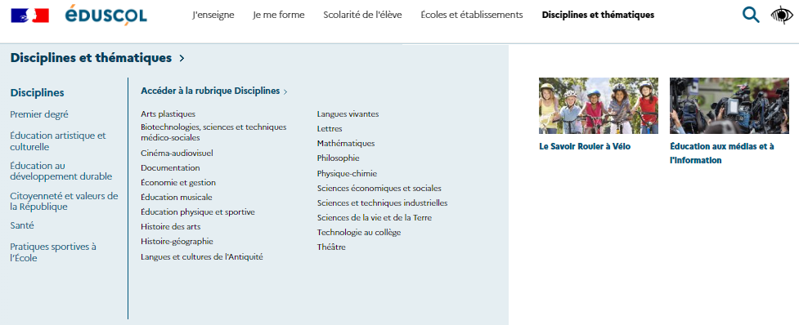
Les ressources Eduscol pour renforcer l’éducation économique, budgétaire et financière
LES PUBLICATIONS DE L’INSEE

Slide 34
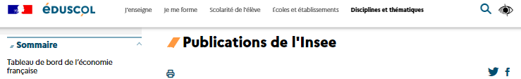
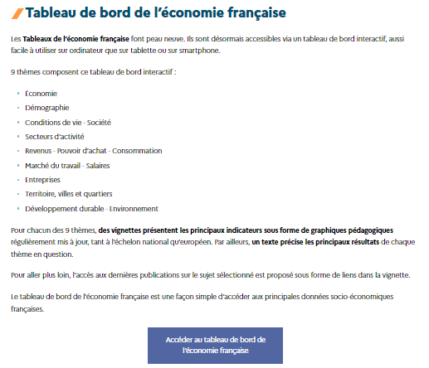

Slide 35


Slide 36
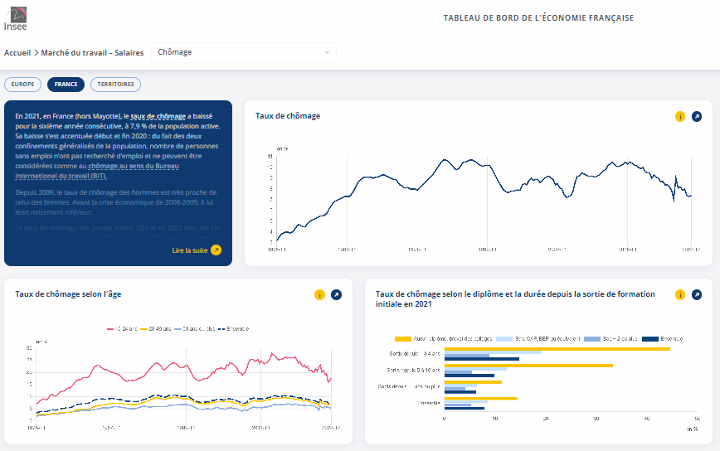

Slide 37
Les ressources Eduscol pour renforcer l’éducation économique, budgétaire et financière
LES RESSOURCES DE LA FINANCE POUR TOUS
Institut pour l’éducation financière du public (IEFP), association agréée et soutenue par le Ministère de l’Éducation nationale
www.lafinancepourtous.com est un site pédagogique sur l’argent et la finance.
L’univers « Enseignants » offre un accès par discipline ainsi que des ressources spécifiques pour le niveau élémentaire et les BTS Banque.
Pourquoi aller sur ce site ?
Des sources sûres : des contenus qui s’appuient sur les données de l’Insee, de la Banque de France, des ministères, de l’Autorité des marchés financiers, de l’Union européenne…
Des contenus pédagogiques : les données sont restituées sous forme d’articles clairs, grâce à une expression simple mais précise, avec graphiques et illustrations, des exemples, des vidéos et des quiz.

Slide 38
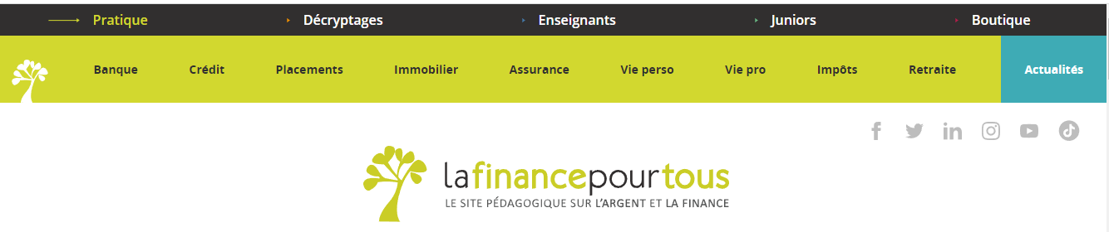
Les ressources Eduscol pour renforcer l’éducation économique, budgétaire et financière
LES RESSOURCES DE LA FINANCE POUR TOUS
L’univers « Enseignants » offre un accès par discipline ainsi que des ressources spécifiques pour le niveau élémentaire et les BTS Banque.

Slide 39
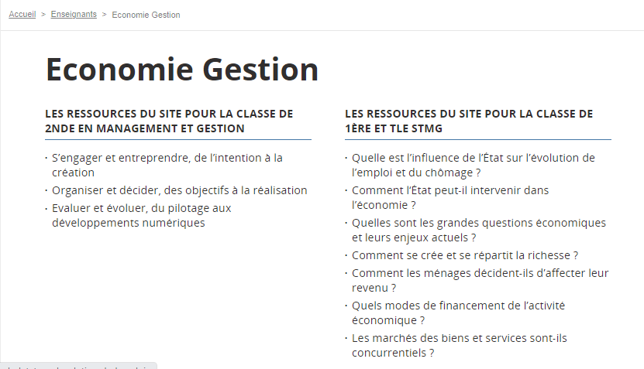
Une entrée par discipline
Pour chaque enseignement, un tableau des ressources très complet est régulièrement mis à jour qui fait le pont entre les programmes/référentiels et les ressources du site (articles, actus, quiz, calculateurs, infographies, vidéos… et modules pédagogiques prêts à l’emploi).

Slide 40
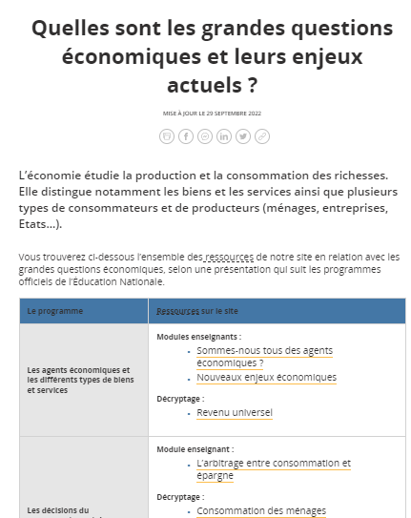
Des modules pédagogiques
Plus de 100 modules pédagogiques (avec corrigés sur demande) sont disponibles. Ces séquences pédagogiques, classées par disciplines et par niveaux d’enseignement, sont réalisées dans le respect des programmes officiels.

Slide 41
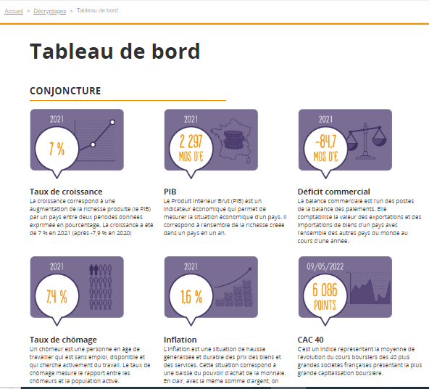
Des fiches repères
Croissance, PIB, Inflation, chômage, dette publique, population… Le tableau de bord permet de trouver les chiffres essentiels de l’économie.

Slide 42
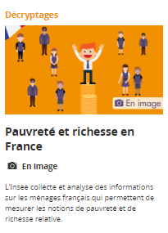
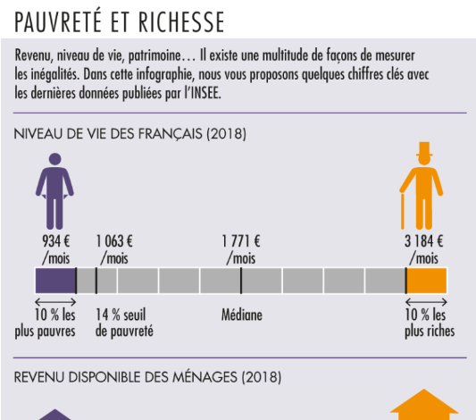
Des infographies
Création monétaire, dette publique, épargne solidaire et ISR, retraite, OPA, impôt sur le revenu… De nombreux sujets traités en image.

Slide 43

Des quiz
Mathématiques, comptabilité, économie, pouvoir d’achat, parité hommes/femmes… des quiz ludiques et pédagogiques à faire en classe avec les élèves

Slide 44
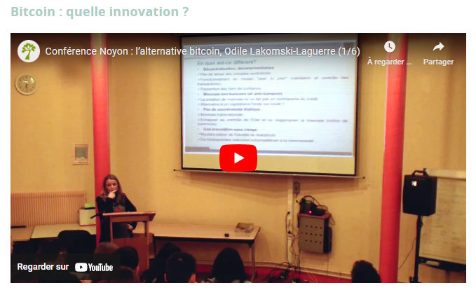
Des vidéos
De nombreux enseignants et chercheurs ont été interviewés par l’IEFP. Ces vidéos peuvent être utilisées en cours pour illustrer un sujet.
Certaines vidéos sont produites en partenariat avec l’Insee, comme celle sur les dépenses pré-engagées.

Slide 45
Panorama de la situation économique régionale et conjoncture internationale
______________________
Madame Magalie ARDOINO
Directrice adjointe - Iedom
Monsieur Adrien BOILEAU
Responsable des études économiques – Iedom
PAF – Dispositif 22A0310053 Éducation économique, juridique et managériale – Module 31245 Éducation budgétaire et financière – 12 octobre 2022

Slide 46


Slide 47

QUIZ
______________________
Madame Karine BOURGADE
Chargée de mission d’inspection et d’appui à l’inspection d’Économie & Gestion
PAF – Dispositif 22A0310053 Éducation économique, juridique et managériale – Module 31245 Éducation budgétaire et financière – 12 octobre 2022

Slide 48


Slide 49
Mise en place de la série STMG : retour des témoignages
Merci de votre participation !

